Slide 1

GIẢI TÍCH
Bài 2: HAI ĐƯỜNG THẲNG SONG SONG TRONG KHÔNG GIAN
Chương ❹
1. Tóm tắt lý thuyết
NỘI DUNG BÀI HỌC
2. Phân dạng toán cơ bản
3. HĐ rèn luyện kỹ năng
4. HĐ tìm tòi mở rộng

Slide 2
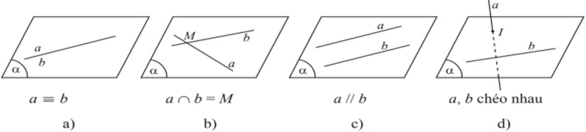
➊. Tóm tắt lý thuyết cơ bản
1. Vị trí tương đối của hai đường thẳng trong không gian
TH1: a và b đồng phẳng
a cắt b ⇔ a∩b = M.
a // b ⇔ a∩b = ∅.
a ≡ b ⇔ a∩b = a.
TH2: không có mp nào chứa a và b, ta nói a và b chéo nhau.

Slide 3
➊. Tóm tắt lý thuyết cơ bản
1. Vị trí tương đối của hai đường thẳng trong không gian
Hai đường thẳng được gọi là song song nếu chúng cùng nằm trên một mặt phẳng và không có điểm chung
Chú ý:
Hai đường thẳng gọi là chéo nhau nếu chúng không đồng phẳng.
Cho hai đường thẳng song song a và b. Có duy nhất một mặt phẳng chứa hai đường thẳng đó, kí hiệu mp(a, b).

Slide 4



➊. Tóm tắt lý thuyết cơ bản
2. Các tính chất cơ bản về hai đường thẳng song song.
Phương pháp
Định lí 1: Trong không gian, qua một điểm không nằm trên đường thẳng cho trước, có một và chỉ một đường thẳng song song với đường thẳng đã cho.
Ký hiệu: $M∉d⇒∃!d^{′}:M∈d^{′}$; $d^{′}//d$
Nhận xét: $Hai$ đt song song a và $b$ xác ảnh một $mp,kh(a,b)$

Slide 5

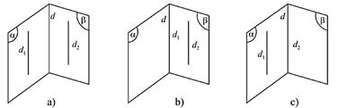
➊. Tóm tắt lý thuyết cơ bản
2. Các tính chất cơ bản về hai đường thẳng song song.
Phương pháp
Định lí 2: Nều ba mp phân biệt đôi một cất nhau theo ba giao tuyển phân biêt thì ba giao điểm ấy hoăc đồng qui hoăc đổi một song song với nhau.
Hệ quả: Nếu hai mp phân biệt lần lượt chứa hai đt song song thì giao tuyến của chúng (nếu có) cững song song với hai đt đó hoặc trùng với một trong hai đt đó.

Slide 6
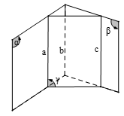

➊. Tóm tắt lý thuyết cơ bản
2. Các tính chất cơ bản về hai đường thẳng song song.
Phương pháp
Định lí $3:$ Hai đường thẳng phân biệt cùng song song với đường thẳng hứ ba thì song song với nhau.
$$\left\{\begin{matrix}a≠b \\ a//c=a//b \\ b//c\end{matrix}\right.$$

